Slide 1
تخطيط الأهداف في نظام إ​دارة الأداء
​​
Performance Objectives Planning
إدارة أداء الموظفين - نشاط الموارد البشرية والخدمات المساندة
Employees’ Performance Management Department – HR&CS

Slide 2
هذا العرض سيوضح التالي:
This presentation will cover the following:
الربط التنظيمي للأهداف | Objectives Cascading
إضافة أهداف للموظفين والقياديين | Setting Employees and Leaders Objectives
اعتماد خطط الأهداف | Objectives Planning Approval

Slide 3
هناك نوعان من تخطيط أهداف الأداء:
تخطيط أهداف الأداء للقياديين (من مدير دائرة فأعلى)
تخطيط أهداف الأداء للموظفين (رئيس قسم فأدنى)
There are two types of performance objectives planning:
Leaders performance objectives planning (division manager and above)
Employees performance objectives planning (section head and below)

Slide 4
الربط التنظيمي للأهداف
Objectives Cascading

Slide 5
عند الانتهاء من اعداد أهداف ومؤشرات الأداء للأنشطة / الشركات التابعة بالتعاون مع نشاط التخطيط الاستراتيجي والاستثمار، يتم استكمال الربط التنظيمي لأهداف و مؤشرات أداء الوحدات التنظيمية التابعة تسلسليا بحيث تكون متسقة و مترابطة.
Upon completion of preparing the objectives and KPIs for BLs / subsidiaries in cooperation with the strategic planning and investment BL, cascading of organizational units’ objectives and KPIs is taking place so that they are consistent and interrelated.
قطاع
Sector
إدارة
Dept.
دائرة/قسم/ وحدة/موظف...
Div/section/unit/emp…
نشاط
BL

Slide 6
شاشة الرئيس المباشر
Supervisor Screen

Slide 7
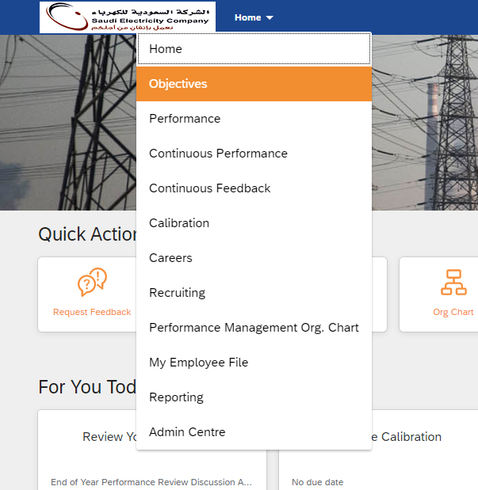

من القائمة الرئيسية، قم بالضغط على Objectives
From Home menu, click on Objectives
من سطح المكتب، قم بالضغط على ايقونة نظام Talent System
From Desktop, click on Talent System

Slide 8
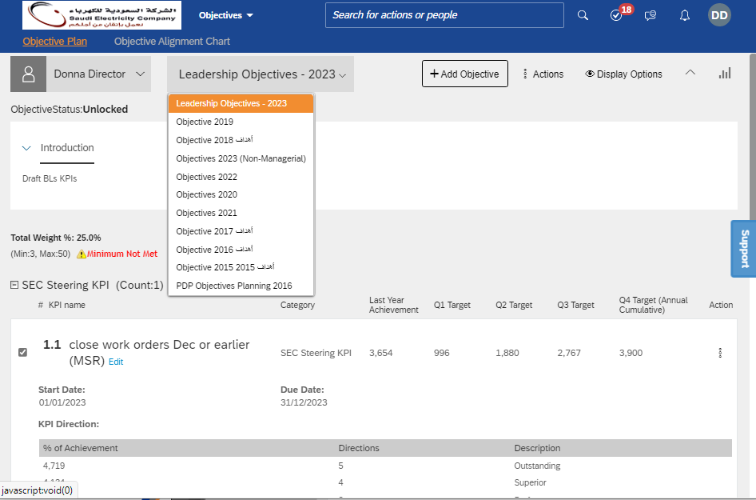
تأكد من اختيار أهداف القياديين الخاصة بالسنة الحالية
Make sure to select the current year’s leadership objectives
ثم اضغط على تبويب Action
Then click on Action
قم باختيار الهدف المراد ربطه تنظيميا
tick the objective to be cascaded to the

Slide 9
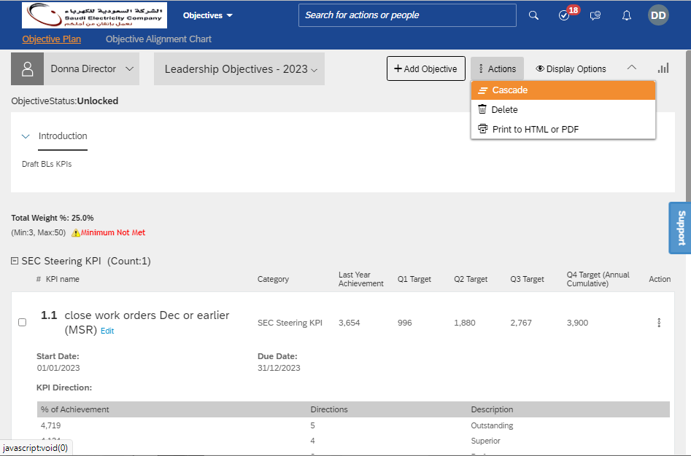
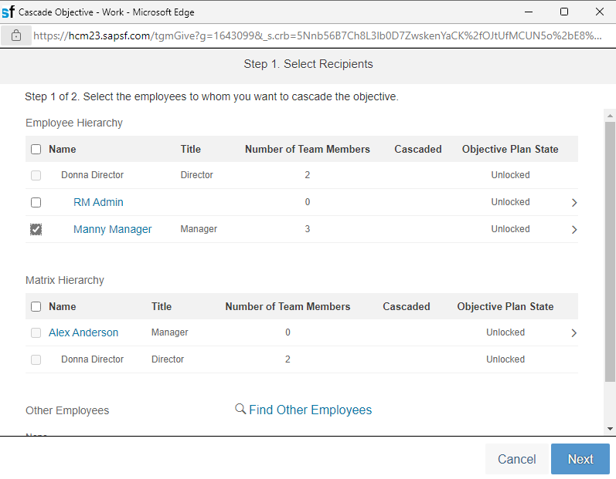
اضغط على Cascade
Click cascade
ثم اختر القيادي المراد ربط الهدف له
Then select the leader you want to cascade the objective to
ثم اضغط على Next
Then click Next

Slide 10
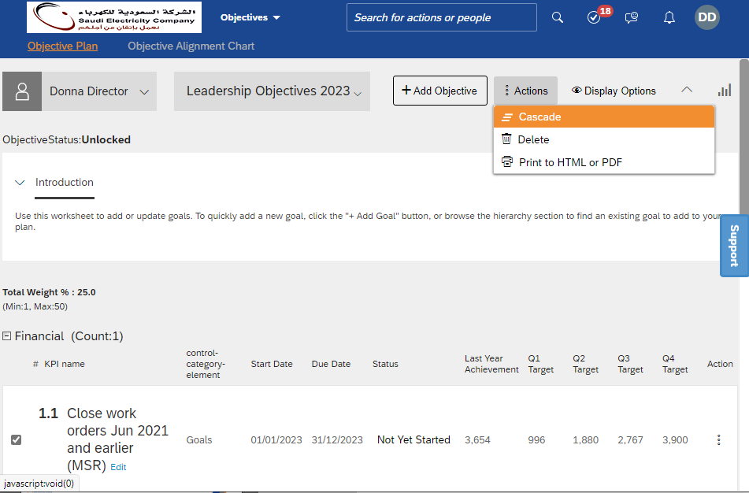
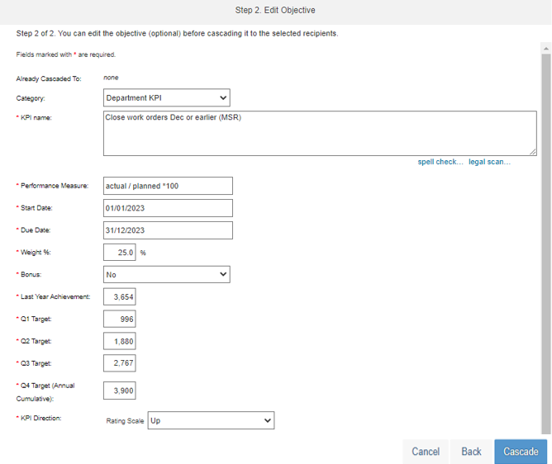
بإمكانك تعديل مدخلات حقول الهدف بما يتناسب
You may edit the objective inputs as appropriate
او تمرير الهدف مباشرة من دون تعديل عن طريق الضغط على Cascade
Or you may pass the objective as by clicking on Cascade

Slide 11
إضافة أهداف للقياديين
Leadership Objectives Setting

Slide 12
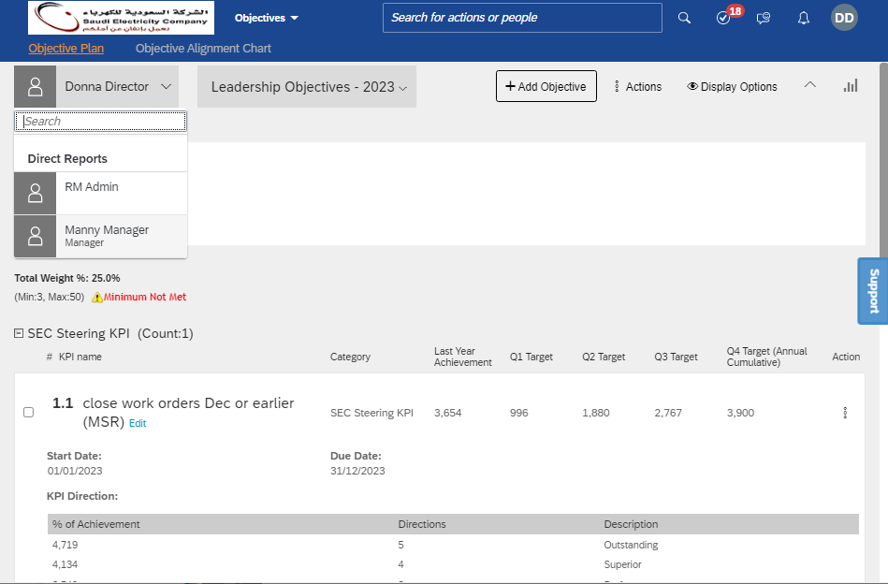
تأكد من اختيار أهداف القياديين الخاصة بالسنة الحالية
Make sure to select the current year’s leadership objectives
لإضافة هدف اضغط على Add Objective
Click on Add objective
اختر القيادي المراد إضافة هدف له
Click on the leader you would like to add objective for

Slide 13
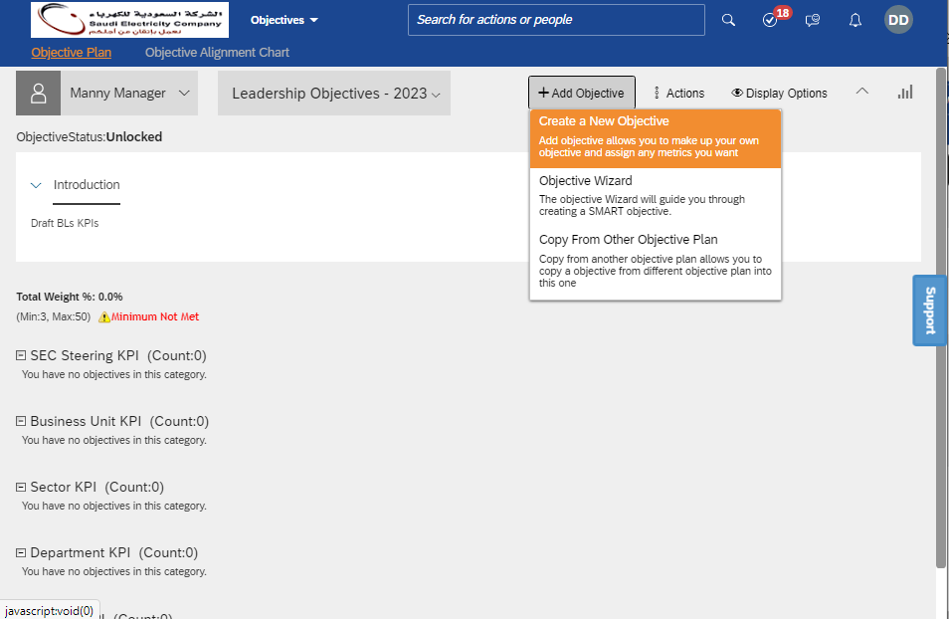
لإنشاء هدف جديد اختر Create A New Objective
Click here to create a new objective

Slide 14
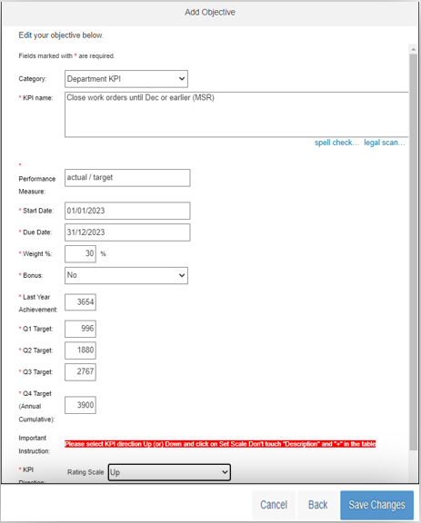

اختر المستوى الوظيفي
Select managerial level
ادخل اسم الهدف
Add objective name
يشير Performance Measure الى طريقة احتساب القيمة المستهدفة (Target)
Performance Measure refers to the way that calculation of target will be count on
في حال عدم توفر نتيجة مؤشر الأداء للعام السابق يتم إضافة مستهدف السنة الحالية
In case last year achievement is not available then add the target of the current year
ادخل تاريخ بداية واستحقاق الهدف
Add the objective’s start and due date
هناك نوعان من مؤشرات الأداء المستخدمة لإعداد أهداف الموظفين:
مؤشر أداء تصاعدي: و يعني أنه كلما كان العدد في مؤشر الأداء اكبر كلما كان الإنجاز أفضل (مثال: كلما ارتفع عدد المبيعات كلما كان الانجاز افضل)
مؤشر تنازلي: و يعني انه كلما كان العدد في مؤشر الأداء أقل كلما كان الإنجاز افضل (مثال: كلما قل عدد الحوادث كلما كان الانجاز افضل(
There are two types of KPIs that are used to set up employees objectives:
Ascending KPI: the higher the score in the KPI, the better the achievement (e.g. the higher amount of sales the better achievement)
Descending: the lower the score in the KPI, the better the achievement (e.g. the lower accidents occur the better achievement)
ادخل وزن الهدف
Add the weight of the objective
بعض الأهداف (على مستوى النشاط) يوجد لها درجة تقييم اضافية
Some objectives (on BL level) have extra rating
نتيجة مؤشر الأداء للعام السابق
Last year achievement
ادخل المستهدفات الربعية
Enter quarterly targets
اضغط هنا لحفظ التغييرات
Click save changes
اختر اتجاه المؤشر (Up, Down)
Set the KPI Direction (Up, Down)

Slide 15
إضافة أهداف للموظفين
Employees Objectives Setting

Slide 16
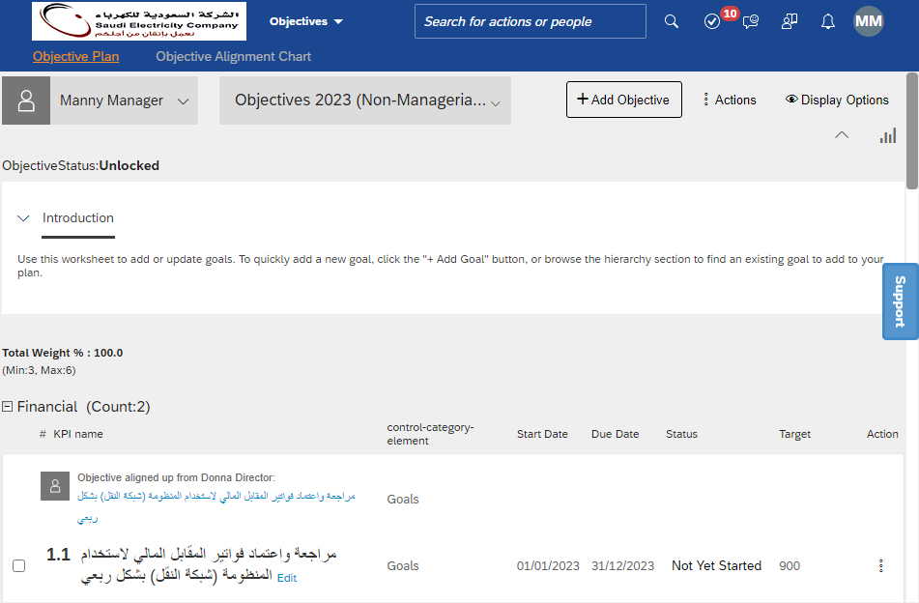
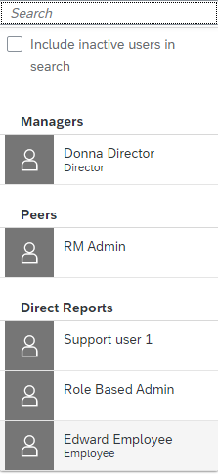
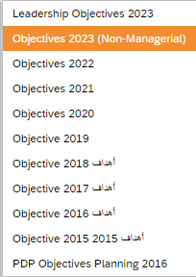
اضغط هنا لإنشاء هدف جديد
Click here to create a new objective
تأكد من اختيار أهداف للغير قياديين الخاصة بالسنة الحالية
Make sure to select the current year for non-managerial objectives
عدد اهداف الموظفين الغير قياديين تتراوح ما بين 3 الى 6 اهداف
Number of Non-managerial objectives should be 3 – 6
اختر الموظف المراد إضافة هدف له
Click on the leader you would like to add objective for

Slide 17
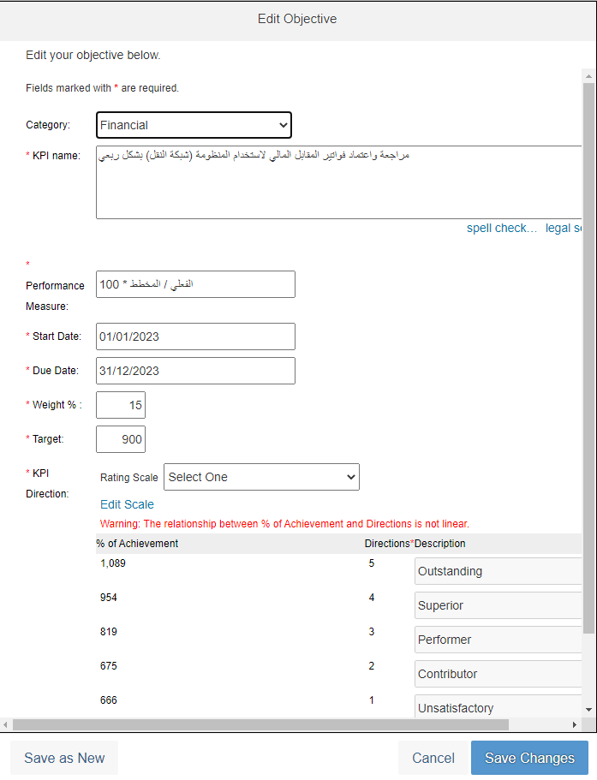
اختر فئة الهدف
Select objective’s category
هناك نوعان من مؤشرات الأداء المستخدمة لإعداد أهداف الموظفين:
مؤشر أداء تصاعدي: و يعني أنه كلما كان العدد في مؤشر الأداء اكبر كلما كان الإنجاز أفضل (مثال: كلما ارتفع عدد المبيعات كلما كان الانجاز افضل)
مؤشر تنازلي: و يعني انه كلما كان العدد في مؤشر الأداء أقل كلما كان الإنجاز افضل (مثال: كلما قل عدد الحوادث كلما كان الانجاز افضل(
There are two types of KPIs that are used to set up employees objectives:
Ascending KPI: the higher the score in the KPI, the better the achievement (e.g. the higher amount of sales the better achievement)
Descending: the lower the score in the KPI, the better the achievement (e.g. the lower accidents occur the better achievement)
ادخل اسم الهدف
Add objective name
Performance Measure يشير الى طريقة احتساب القيمة المستهدفة من الهدف
Performance Measure refers to the way that the calculation of the target will be count on
ادخل تاريخ استحقاق الهدف
Add the objective’s due date
ادخل وزن الهدف
Add the weight of the objective
ادخل القيمة المستهدفة للهدف
Add the target of objective
بعد اختيار اتجاه المؤشر اضغط Set scale للتثبيت
After setting KPI direction click on Set Scale
اختر اتجاه المؤشر (Up, Down)
Set the KPI Direction (Up, Down)
اضغط هنا لحفظ التغييرات
Click here to save changes

Slide 18
اعتماد خطط الأهداف
Objectives Planning Approval

Slide 19
يقوم فريق إدارة الأداء بإطلاق النماذج الآلية لاعتماد ما تم وضعه من أهداف مؤشرات أداء. وتكون سلسلة الاعتمادات كالتالي:
PM team launches objectives planning forms for approval. The approval workflow will be as follows:
الرئيس المباشر
Supervisor
الموظف
Employee
خبير الأداء
PM Champion

Slide 20
شاشة الرئيس المباشر
Supervisor Screen

Slide 21
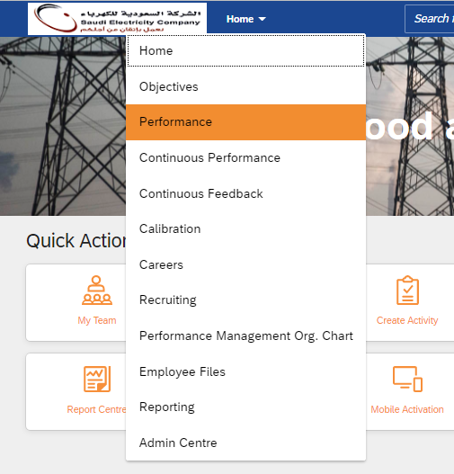
من القائمة الرئيسية، قم بالضغط على Performance
From Home menu, click on Performance

Slide 22
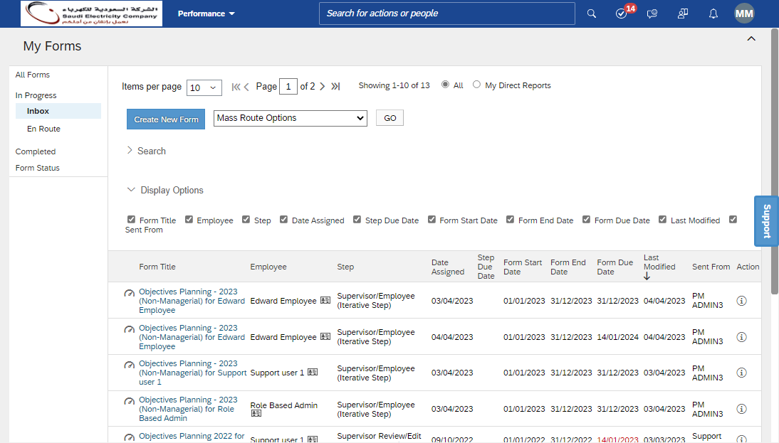
افتح نموذج خطة الأهداف للموظف
Open the employee Objectives Planning form

Slide 23
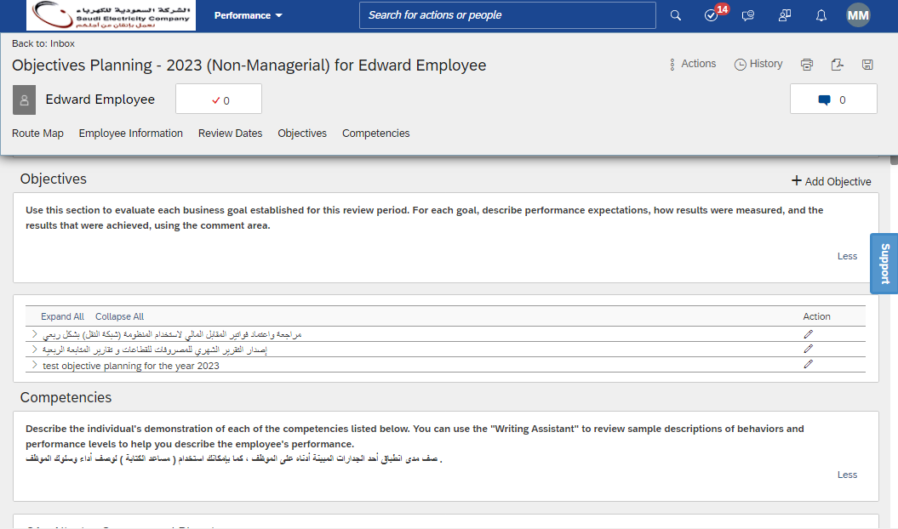
يمكن إضافة المزيد من الأهداف من هنا
You may add more objectives by clicking here
افتح نموذج خطة الأهداف للموظف
Open the employee Objectives Planning form
يمكن التعديل على الأهداف من هنا
You may edit objectives by clicking here

Slide 24
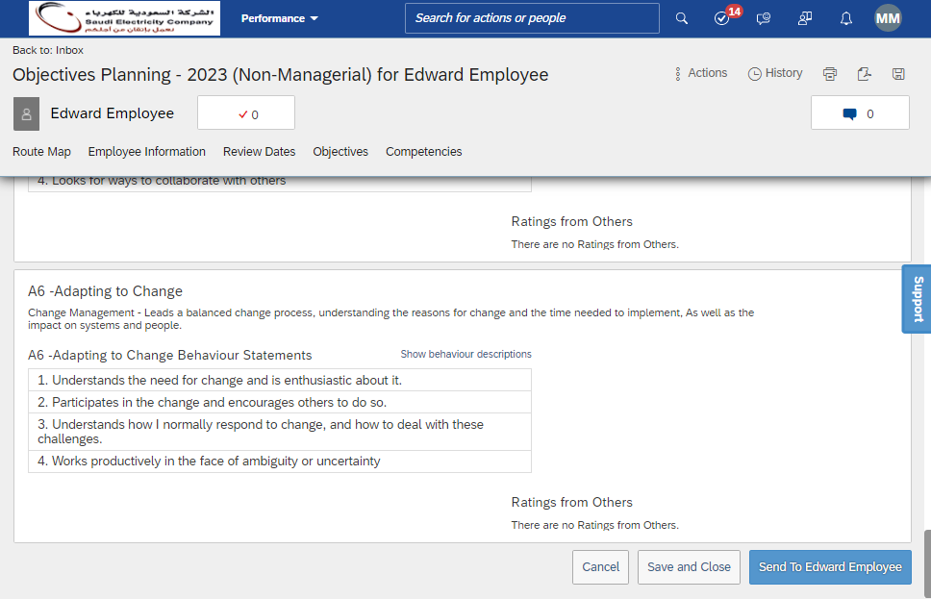
يمكن حفظ التغييرات و الاستئناف في وقت لاحق
You may save and come back later
بعد الاطلاع على الأهداف اضغط هنا للارسال والاعتماد
After reviewing objectives, click here to send and approve

Slide 25
شاشة الموظف
Employee Screen

Slide 26
من القائمة الرئيسية، قم بالضغط على Performance
From Home menu, click on Performance

Slide 27
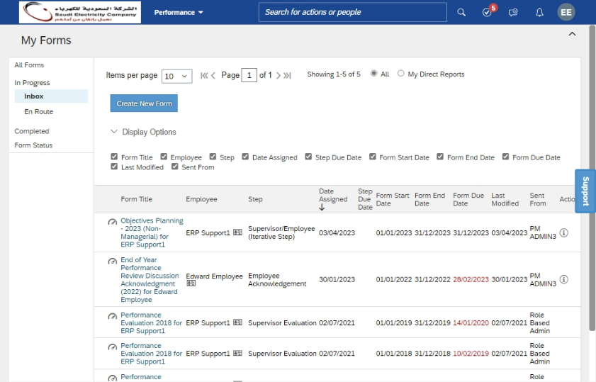
اختر نموذج خطة الأهداف للسنة الحالية
Click on Objectives Planning for the current year

Slide 28
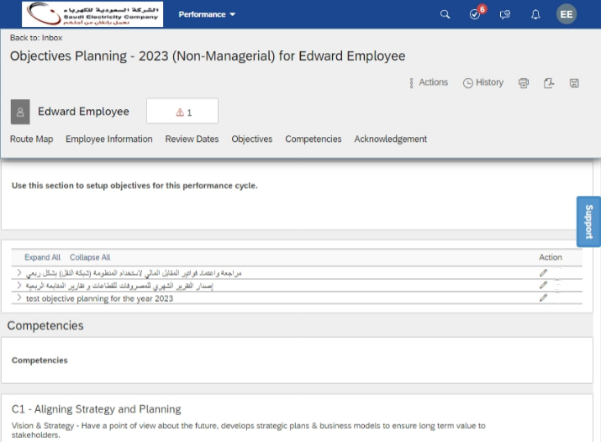
اضغط نموذج خطة الأهداف للسنة الحالية
Click on Objectives Planning for the current year
يمكن الاطلاع على تفاصيل كل هدف ومراجعته عن طريق الضغط هنا
You may review each objectives details by clicking here

Slide 29
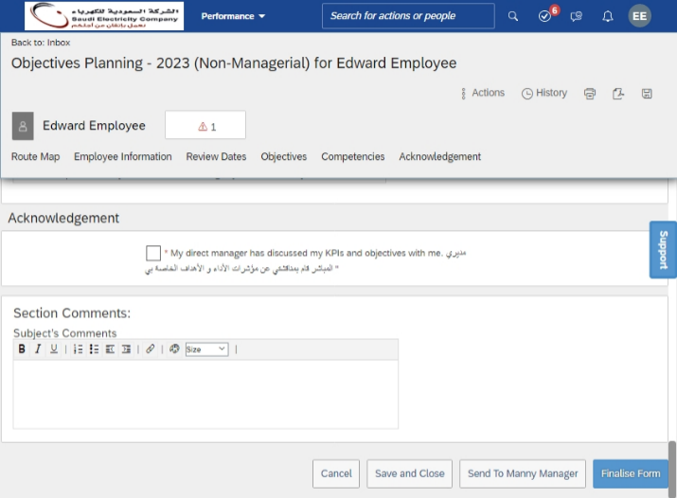
في حال تم المناقشة مع الرئيس المباشر، اضغط هنا للإقرار بذلك
In case discussion with your supervisor has been taken place, click here to acknowledge
اضغط نموذج خطة الأهداف للسنة الحالية
Click on Objectives Planning for the current year
مدخلات الإقرار سرية ولا يستطيع الرئيس المباشر الاطلاع عليها
Acknowledgment entry is confidential and supervisor can’t review it.
يمكن للموظف إضافة ملاحظات و ارسال النموذج للرئيس المباشر للمراجعة
Employee can add notes and send the form to supervisor to review
اضغط هنا للاعتماد وقبول خطة الأداء
Click here to accept and approve Objectives planning

Slide 30
شاشة خبير الأداء
PM Champion Screen

Slide 31
من القائمة الرئيسية، قم بالضغط على Performance
From Home menu, click on Performance

Slide 32
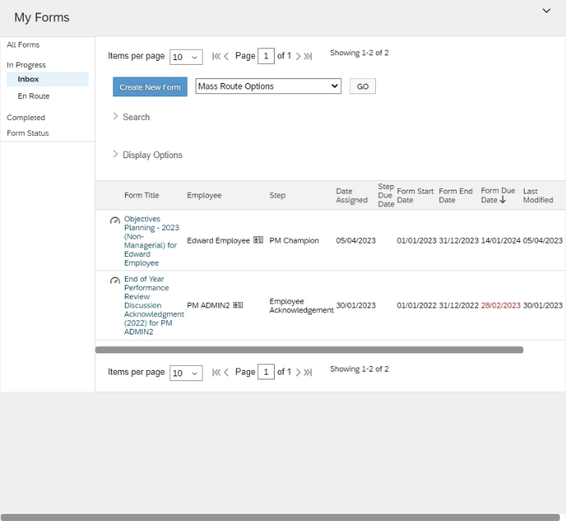
اختر على النموذج
Click on the form

Slide 33
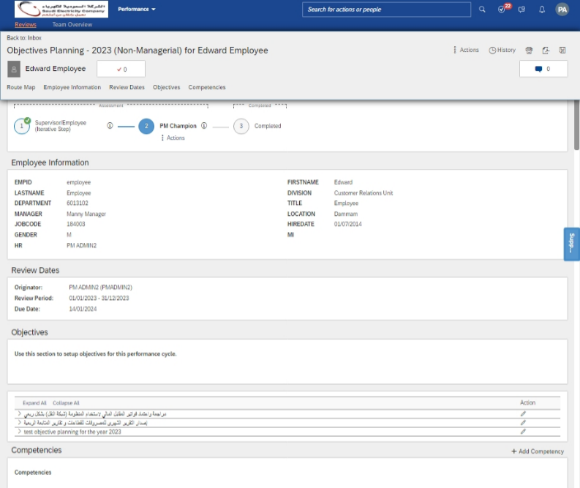
يقوم خبير الأداء بالتحقق من جودة مؤشرات الأداء بما يضمن توافقها مع الأهداف الرئيسية للنشاط وأن تنطبق عليها معايير الأهداف الذكية. وفي حال وجود ملاحظات يمكن لخبير الأداء ارجاع النموذج الى الرئيس المباشر للتعديل.
PM Champion checks KPIs quality and ensures that they are SMART and consistent and aligned with BL objectives and KPIS. In case there is modifications needed, PM Champion can return the form to supervisor in order to edit.

Slide 34
شكرا
Thank You

